Slide 1
Quản lý thư viện
Trường Đại học Bách Khoa Hà Nội
Viện CNTT-TT
Nhóm 04: Nguyễn Hoàng Giang - 20151094
Bùi Văn Huy - 20151647
Nguyễn Văn Hoàng - 20141797
GVHD: ThS.Lê Thị Hoa

Slide 2
Nội dung
Giới thiệu về đề tài.
Phân tích thiết kế.
Chương trình minh họa.
Đánh giá ưu- nhược điểm

Slide 3
Nội dung
Giới thiệu về đề tài.
Phân tích thiết kế.
Chương trình minh họa.
Đánh giá ưu- nhược điểm

Slide 4
1.Giới thiệu về đề tài.
1.1 – Giới thiệu qua về đề tài.
1.2 – Phân công công việc cho các thành viên trong nhóm.

Slide 5
1.Giới thiệu về đề tài.
1.1 – Giới thiệu qua về đề tài.
1.2 – Phân công công việc cho các thành viên trong nhóm.

Slide 6
1.1 – Giới thiệu qua về đề tài.
Hiện nay trong quá trình hội nhập kinh tế nói chung, sự phát triển của ngành du lịch- khách sạn nói riêng thì việc phát triển một phần quản lý khách sạn là vô cùng cấp thiết.
Vai trò mà phần mềm mang lại:
Giúp quản lý hiệu quả thông tin của khách sạn
Giúp người dùng dễ dàng thực hiện các thao tác: cập nhật, báo cáo, thống kê, tìm kiếm

Slide 7
Sơ lược về ứng dụng
Các đối tượng quản lý của một khách sạn.
Đối tượng sử dụng.
Các chức năng chính của phần mềm quản lý khách sạn.

Slide 8
1.1 - Giới thiệu qua về đề tài
Các đối tượng quản lý của một khách sạn:
Phòng của khách sạn.
Nhân viên trong khách sạn.
Khách hàng của khách sạn.
Dịch vụ khách sạn cung cấp.
Đối tượng sử dụng:
Chủ khách sạn hoặc lễ tân.

Slide 9
1.1 – Giới thiệu qua về đề tài.
Các chức năng chính của phần mềm quản lý khách sạn:
Quản lý phòng.
Quản lý nhân viên.
Quản lý khách hàng.
Quản lý dịch vụ.
Quản lý đặt phòng, trả phòng.

Slide 10
1.1 – Giới thiệu qua về đề tài.
Chức năng chi tiết:
Cập nhật: thêm, sửa, xóa.
Tìm kiếm.
Thống kê.
Báo cáo.

Slide 11
1.1 – Giới thiệu qua về đề tài.
Đầu vào – Đầu ra
Đầu vào: thông tin phòng, nhân viên, khách hàng, dịch vụ.
Đầu ra:
Kết qủa cập nhật, tìm kiếm, thống kê hiển thị trên màn hình.
Kết quả tìm kiếm, thống kê, danh sách khách hàng, danh sách nhân viên, danh sách phòng, danh sách dịch vụ được xuất ra file.

Slide 12
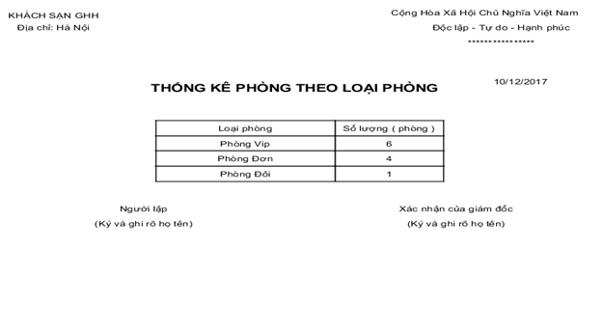
Biểu mẫu báo cáo cho chức năng chính

Slide 13
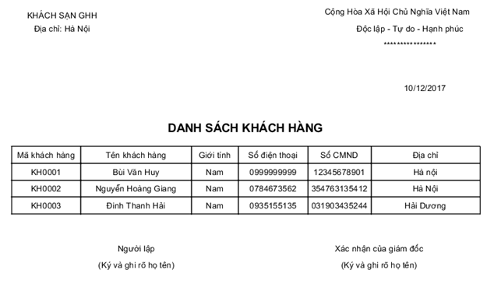
Biểu mẫu báo cáo cho chức năng chính

Slide 14
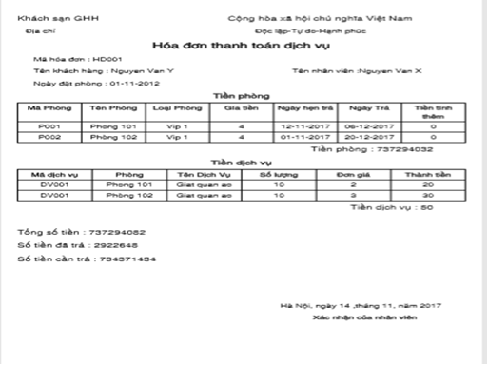
Biểu mẫu báo cáo cho chức năng chính

Slide 15
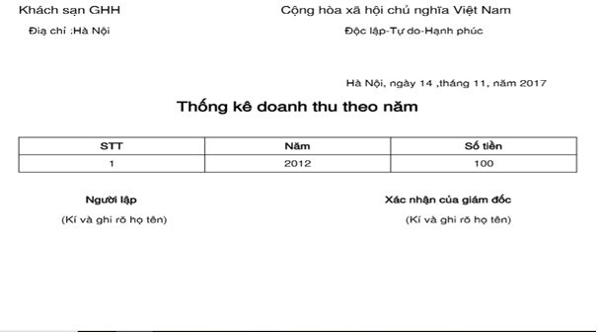
Biểu mẫu báo cáo cho chức năng chính

Slide 16
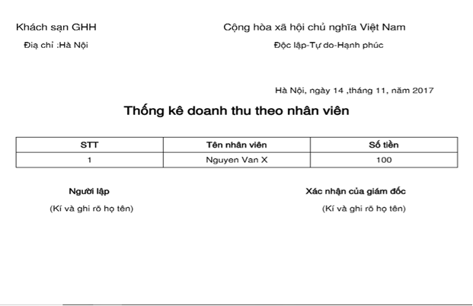
Biểu mẫu báo cáo cho chức năng chính

Slide 17
1.Giới thiệu về đề tài.
1.1 – Giới thiệu qua về đề tài.
1.2 – Phân công công việc cho các thành viên trong nhóm.

Slide 18
1.2 – Phân công công việc.
Khảo sát:
Khảo sát thực tế: Bùi Văn Huy.
Phân tích yêu cầu: Nguyễn Hoàng Giang – Bùi Văn Huy – Nguyễn Văn Hoàng.
Phân tích thiết kế:
Phân tích CSDL, phân tích usecase tổng quát: Nguyễn Hoàng Giang.
Phân tích lớp: Nguyễn Hoàng Giang – Bùi Văn Huy – Nguyễn Văn Hoàng.

Slide 19
1.2 – Phân công công việc.
Code :
Quản lý phòng: Nguyễn Hoàng Giang.
Quản lý nhân viên: Nguyễn Văn Hoàng.
Quản lý khách hàng: Bùi Văn Huy.
Quản lý dịch vụ: Nguyễn Hoàng Giang.
Đặt phòng: Bùi Văn Huy.
Trả phòng: Nguyễn Văn Hoàng.
Đăng nhập, tổng hợp bài: Nguyễn Hoàng Giang.

Slide 20
1.2 – Phân công công việc
Kiểm thử:
Code của Giang: Hoàng kiểm thử.
Code của Huy: Giang kiểm thử.
Code của Hoàng: Huy kiểm thử.

Slide 21
Nội dung
Giới thiệu về đề tài.
Phân tích thiết kế.
Chương trình minh họa.
Đánh giá ưu- nhược điểm

Slide 22
2 – Phân tích và thiết kế.
2.1 – Cơ sở dữ liệu.
2.2 – Sơ đồ UseCase.
2.3 – Biểu đồ lớp.
2.4 – Sơ đồ trình tự.

Slide 23
2 – Phân tích và thiết kế.
2.1 – Cơ sở dữ liệu.
2.2 – Sơ đồ UseCase.
2.3 – Biểu đồ lớp.
2.4 – Sơ đồ trình tự.

Slide 24
2.1 – Cơ sở dữ liệu.
Bảng quản lý phòng.
Bảng loại phòng.
Bảng tình trạng phòng.
Bảng dịch vụ.
Bảng nhân viên.
Bảng khách hàng.

Slide 25
2.1 – Cơ sở dữ liệu.
Bảng chức vụ.
Bảng đặt phòng.
Bảng danh sách phòng đặt.
Bảng chi tiết đặt phòng.
Bảng chi tiết dịch vụ.
Bảng hóa đơn.
Bảng trả phòng.

Slide 26
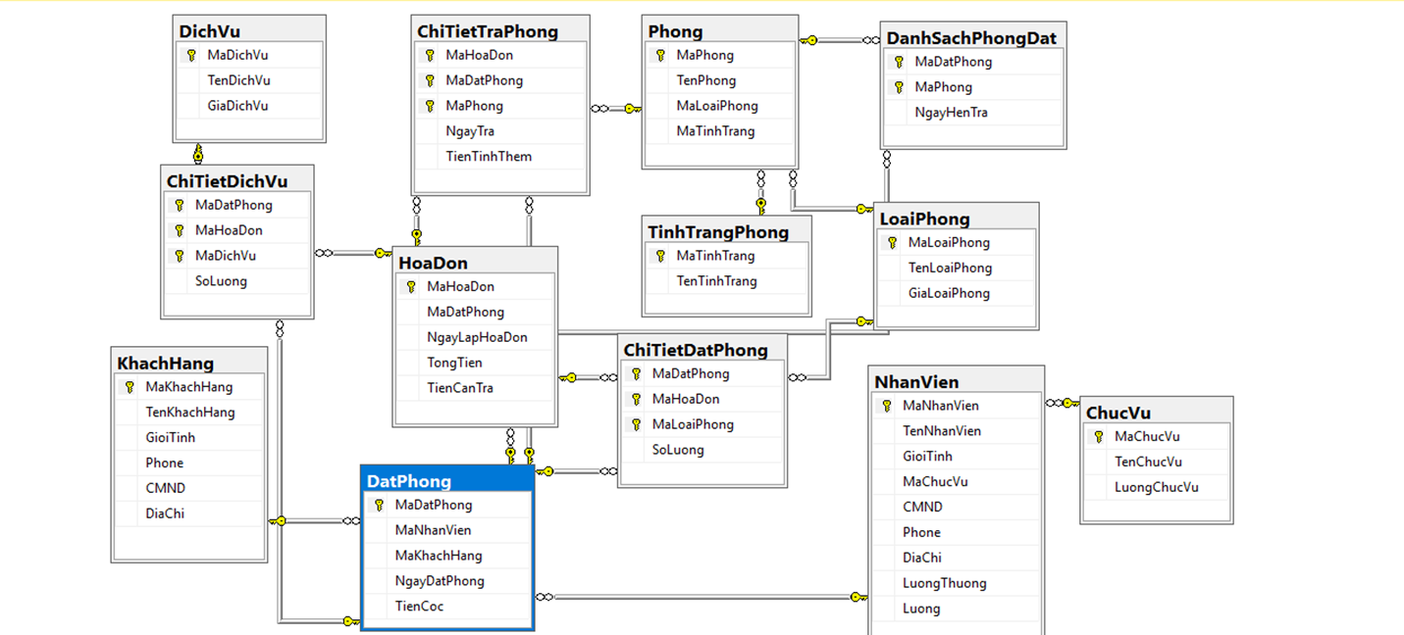
Biểu đồ liên kết giữa các bảng.

Slide 27
2 – Phân tích và thiết kế.
2.1 – Cơ sở dữ liệu.
2.2 – Sơ đồ UseCase.
2.3 – Biểu đồ lớp.
2.4 – Sơ đồ trình tự.

Slide 28
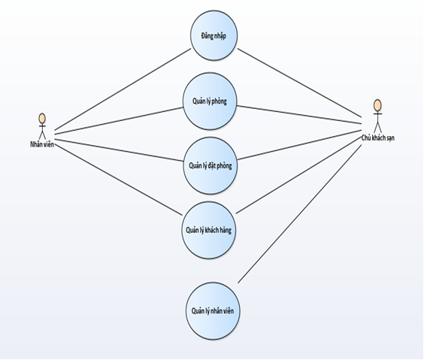
2.2 – Sơ đồ UseCase
Hình 1: Sơ đồ UseCase Tổng Quát

Slide 29
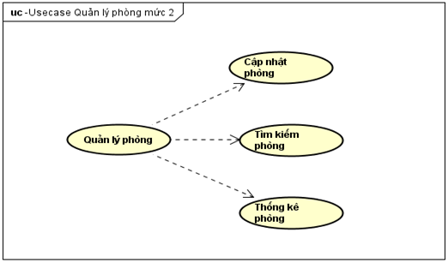
Hình 2: Usecase quản lý phòng mức 2.

Slide 30
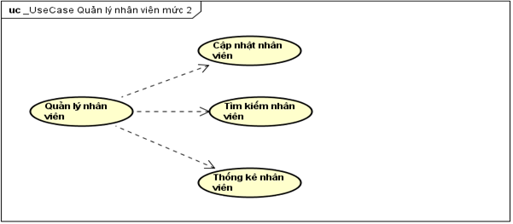
Hình 3: Usecase quản lý nhân viên mức 2.

Slide 31
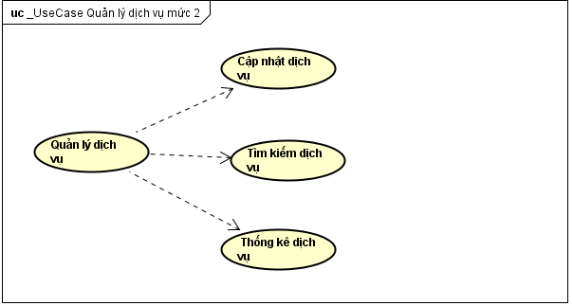
Hình 4: Usecase quản lý dịch vụ mức 2.

Slide 32
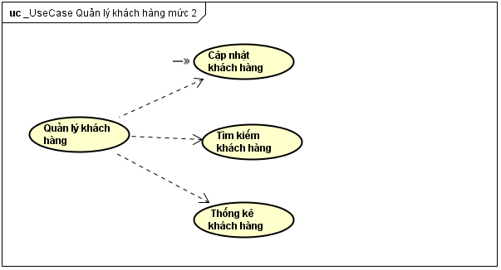
Hình 5: Usecase quản lý khách hàng mức 2.

Slide 33
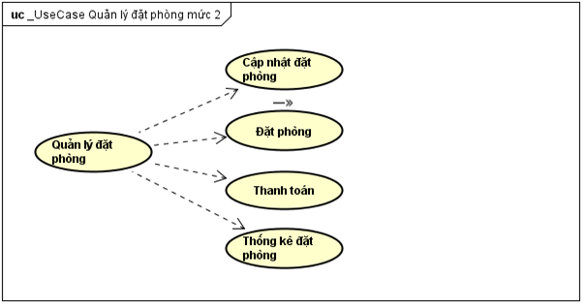
Hình 6: Usecase quản lý đặt phòng mức 2.

Slide 34
2 – Phân tích và thiết kế.
2.1 – Cơ sở dữ liệu.
2.2 – Sơ đồ UseCase.
2.3 – Biểu đồ lớp.
2.4 – Sơ đồ trình tự.

Slide 35
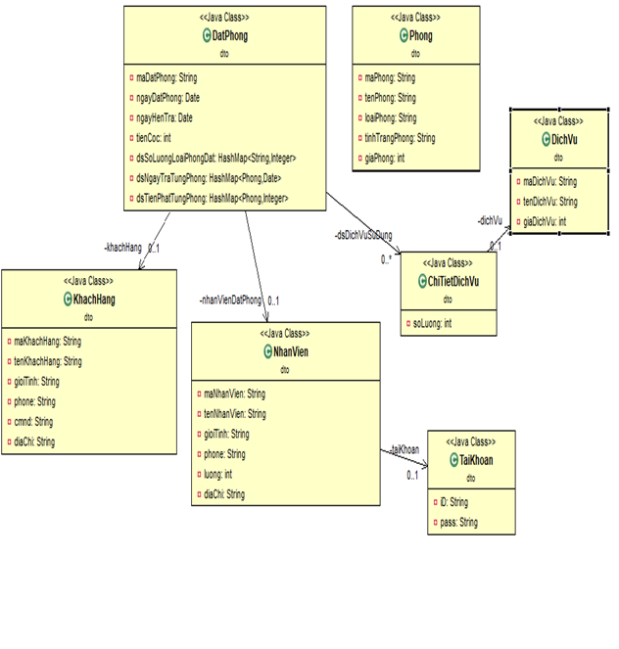
2.3 – Biểu đồ lớp.

Slide 36
2 – Phân tích và thiết kế.
2.1 – Cơ sở dữ liệu.
2.2 – Sơ đồ UseCase.
2.3 – Biểu đồ lớp.
2.4 – Sơ đồ trình tự.

Slide 37
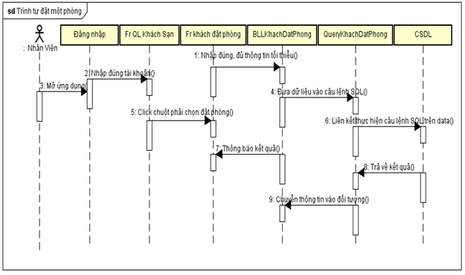
2.4 – Sơ đồ trình tự.
Hình 7: Trình tự đặt một phòng.

Slide 38
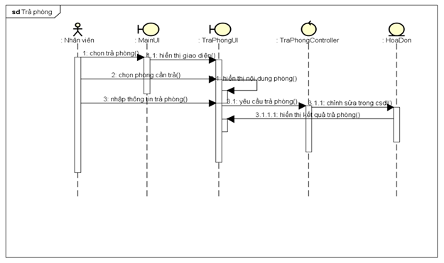
Hình 8: Trình tự trả phòng.

Slide 39
Nội dung
Giới thiệu về đề tài.
Phân tích thiết kế.
Chương trình minh họa.
Đánh giá ưu- nhược điểm

Slide 40
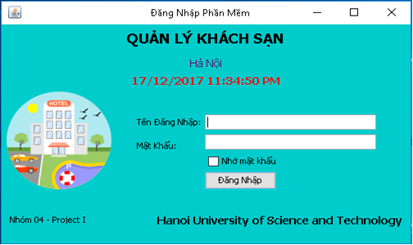
Hình 9: Giao diện đăng nhập.

Slide 41
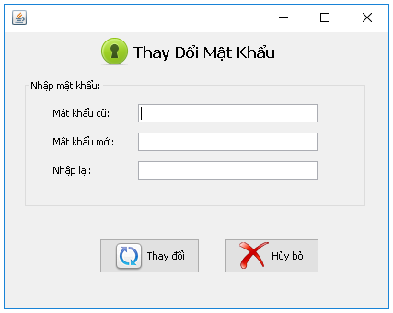
Hình 10: Giao diện thay đổi mật khẩu.

Slide 42
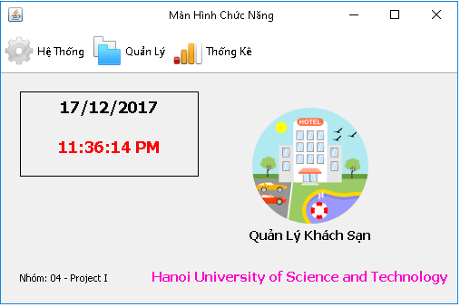
Hình 11: Giao diện chức năng.

Slide 43
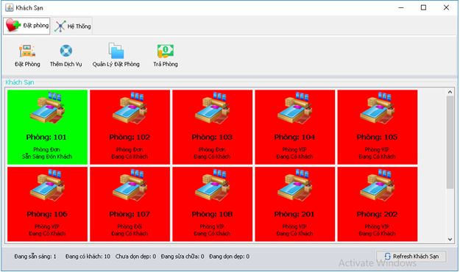
Hình 12: Giao diện quản lý khách sạn.

Slide 44
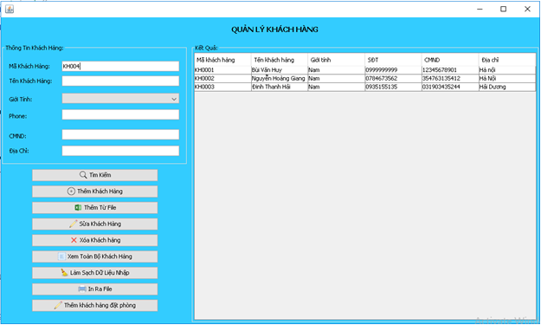
Hình 13: Giao diện quản ly khách hàng.

Slide 45
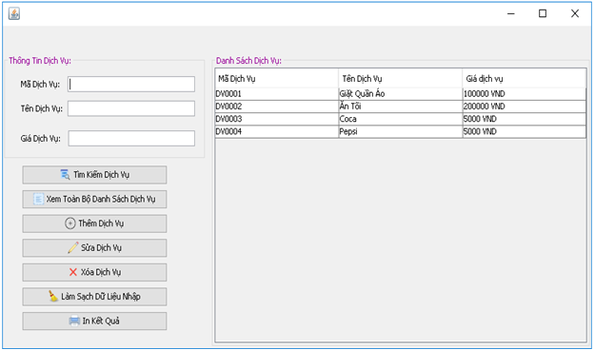
Hình 14: Giao diện quản lý dịch vụ.

Slide 46
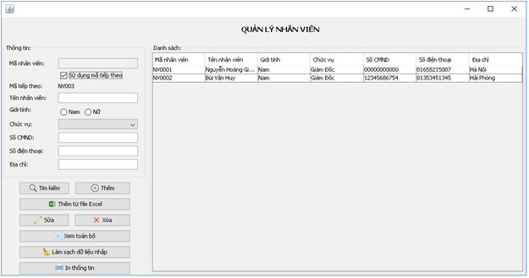
Hình 15: Giao diện quản lý nhân viên.

Slide 47
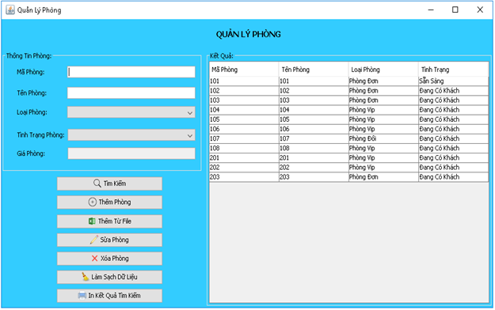
Hình 16: Giao diện quản lý phòng.

Slide 48
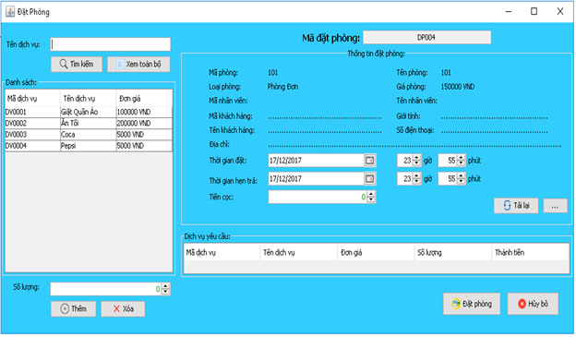
Hình 17: Giao diện đặt một phòng.

Slide 49
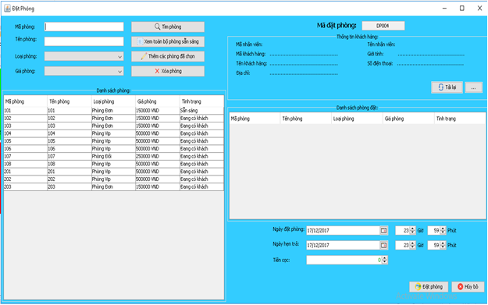
Hình 18: Giao diện đặt nhiều phòng.

Slide 50
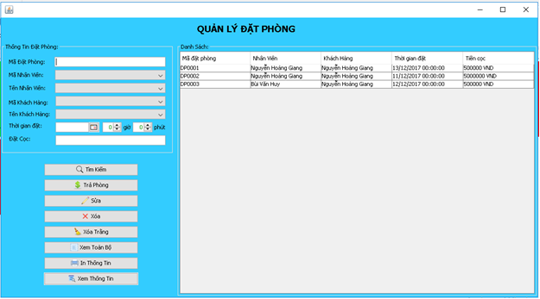
Hình 19: Giao diện quản lý đặt phòng.

Slide 51
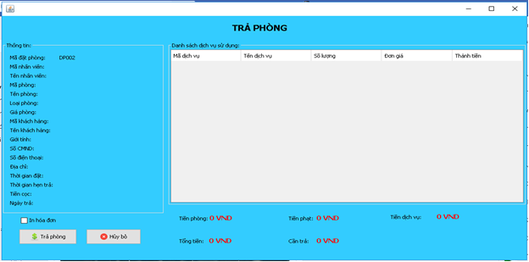
Hình 20: Giao diện trả một phòng.

Slide 52
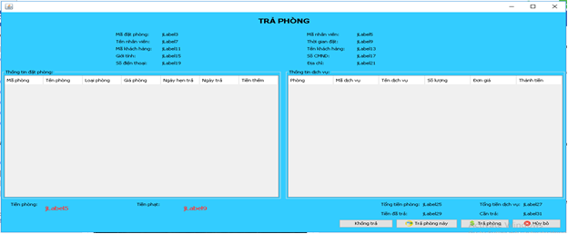
Hình 21: Giao diện trả nhiều phòng.

Slide 53
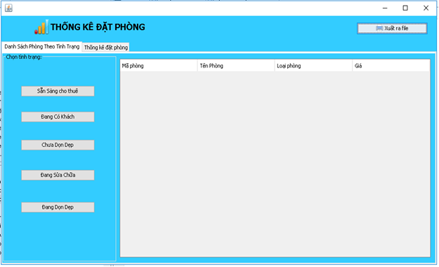
Hình 22: Giao diện thống kê đặt phòng.

Slide 54
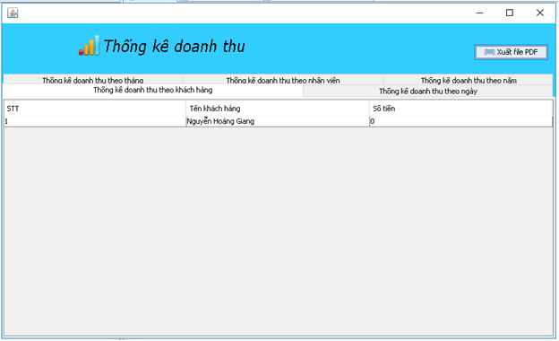
Hình 23: Giao diện thống kê doanh thu.

Slide 55
Nội dung
Giới thiệu về đề tài.
Phân tích thiết kế.
Chương trình minh họa.
Đánh giá ưu- nhược điểm

Slide 56
4 – Đánh giá ưu nhược điểm
Ưu điểm:
Giao diện thân thiện với người dùng.
Thao tác dễ dàng.
Đầy đủ các chức năng cơ bản để quản lý khách sạn.
Phân quyền người dùng rõ ràng.
Không đòi hỏi trình độ người sử dụng cao.

Slide 57
4 – Đánh giá ưu nhược điểm
Nhược điểm:
Thao tác cài đặt phức tạp
Còn chưa hoàn thiện một số chức năng nâng cao.
Tính bảo mật chưa tốt.
Hướng phát triển:
Khắc phục hạn chế về mặt cài đặt.
Hoàn thiện thêm các chức năng nâng cao.
Giải quyết vấn đề bảo mật tài khoản

Slide 58


